Slide 1
Муниципальное бюджетное дошкольное образовательное учреждение «Детский сад № 438»
Детский исследовательский проект
Тема: Творог , творожок – лучший для детей дружок!
Выполнил:
Бородин Андрей, 6 лет
Руководитель:
Шамарина Юлия Александровна,
Воспитатель д/с № 438
г.Екатеринбург 2023 г.

Slide 2
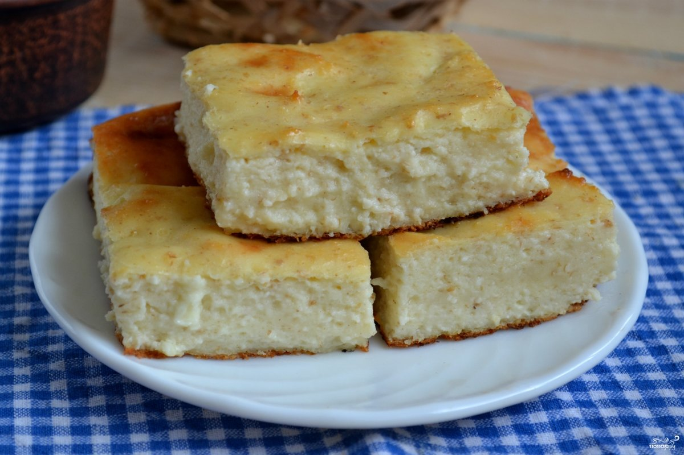
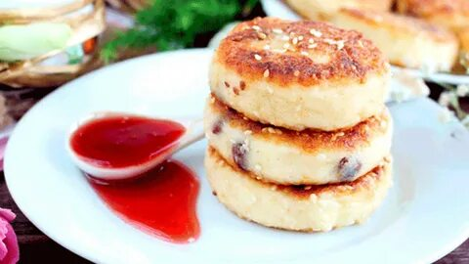
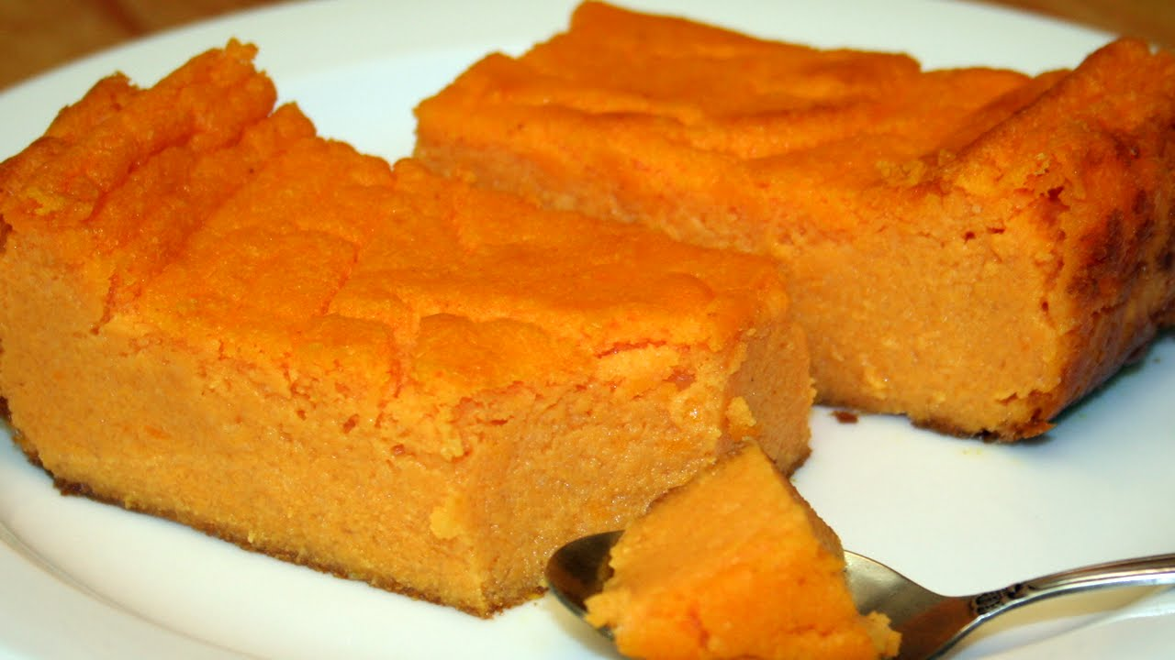
Актуальность темы.
Когда нам в детском саду дают блюда из творога, я замечаю, что не все мои друзья любят творог, как я. Часто от взрослых слышу: «Ешь творог – он полезен». Мне стало интересно, а что такое творог, можно ли его сделать самим, в чем его польза, и если от него вред, и как объяснить это своим друзьям. Взрослые говорят , что молочные продукты являются жизненно важными продуктами питания, а для растущего организма эти продукты приносят много пользы. Творог должен быть в рационе каждого ребенка, и что не весь творог полезен, который продается в магазине, но как же это выяснить?

Slide 3

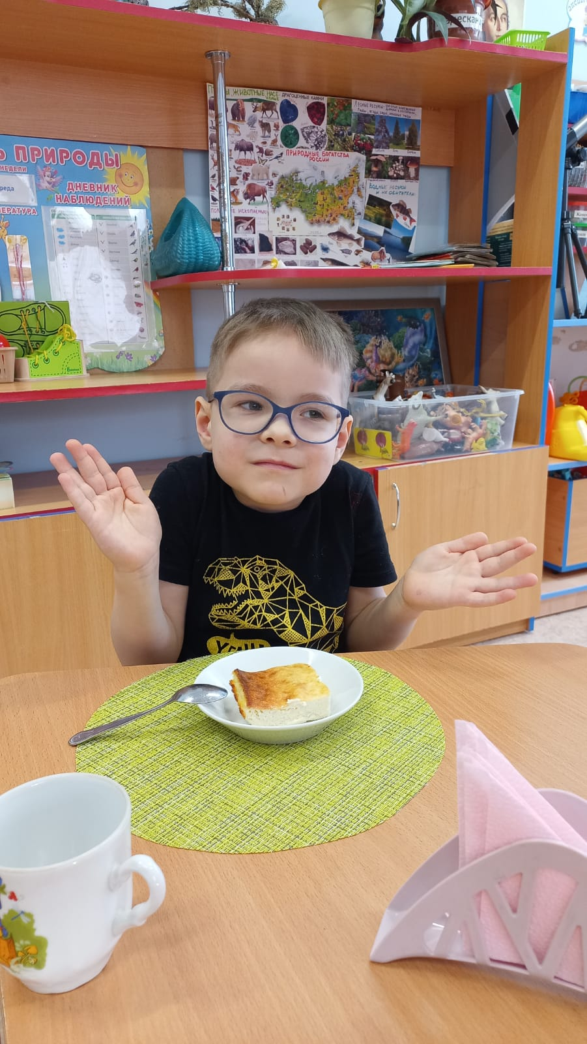
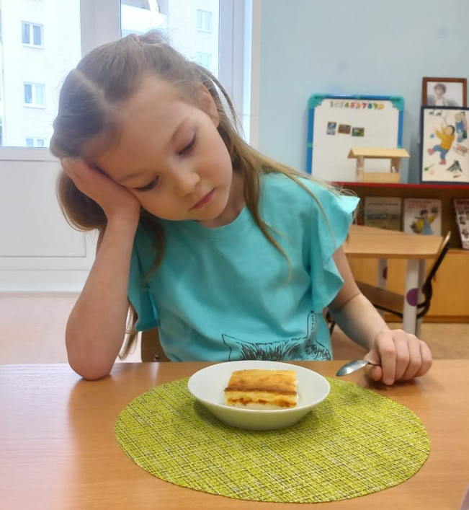

Что такое творог?
Можно ли его сделать
в домашних условиях?
Какая польза и если от него вред?
Как узнать какой творог
покупать? И как же им доказать, что он очень вкусный и полезный.
Сейчас настроюсь
и сьем кусочек….
Лучше бы макароны с сыром
дали….

Slide 4
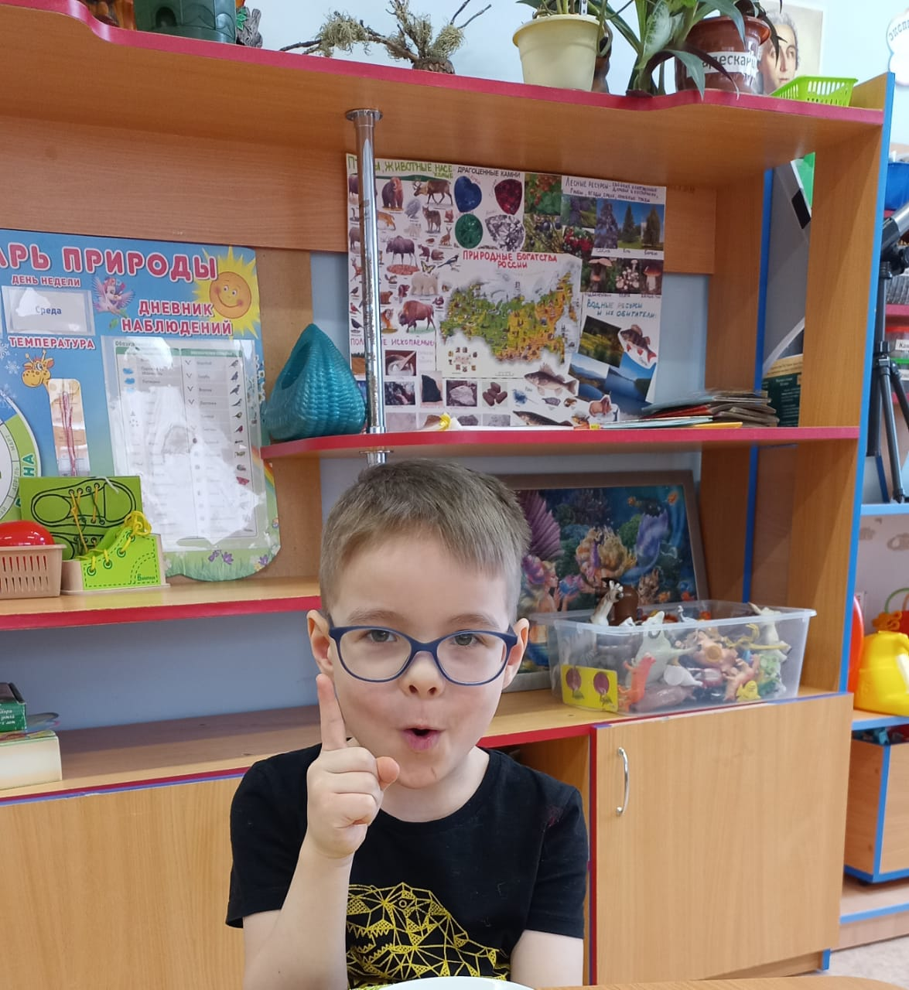
Цель: Изучить свойства творога и приготовить его с помощью взрослых в условиях детского сада, выяснить о пользе и вреде творога . Определить качество магазинного творога.
Задачи:
Найти информацию по данному вопросу.
Познакомиться с историей возникновения творога, узнать о твороге от взрослых, из книг.
Попробовать получить творог в условиях детского сада, изучить его свойства.
С помощью опытов проверить качество магазинного творога разных производителей.
Передать полученные знания своим одногруппникам.
Гипотеза: Без научной лаборатории, в условиях детского сада, мы приготовили творог и смогли определить качество магазинного творога разных производителей, для того что бы знать какой творог употреблять в пищу.
Объект исследования: магазинный творог разных производителей.

Slide 5
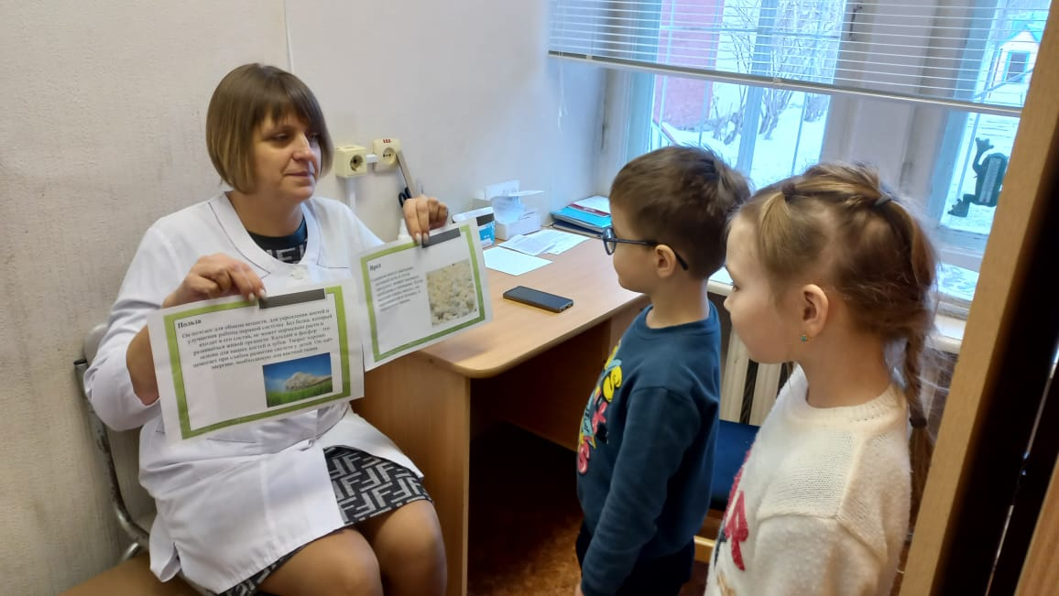
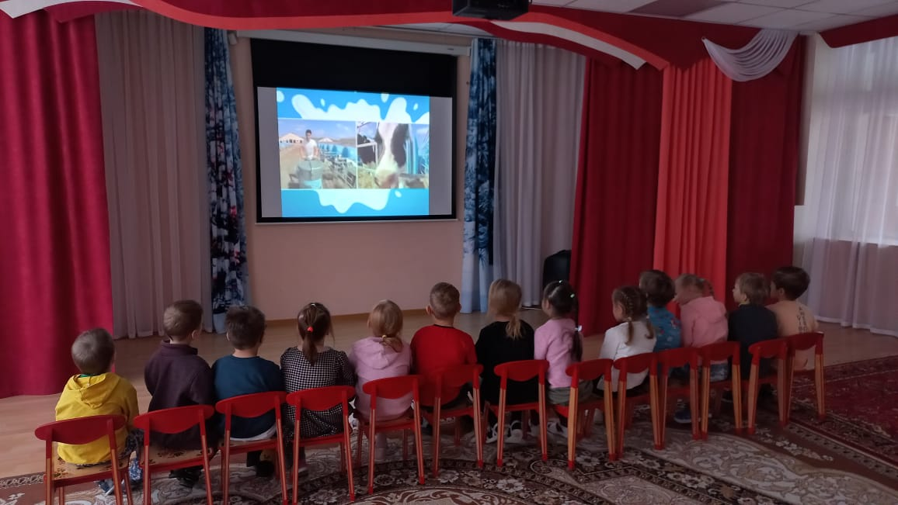
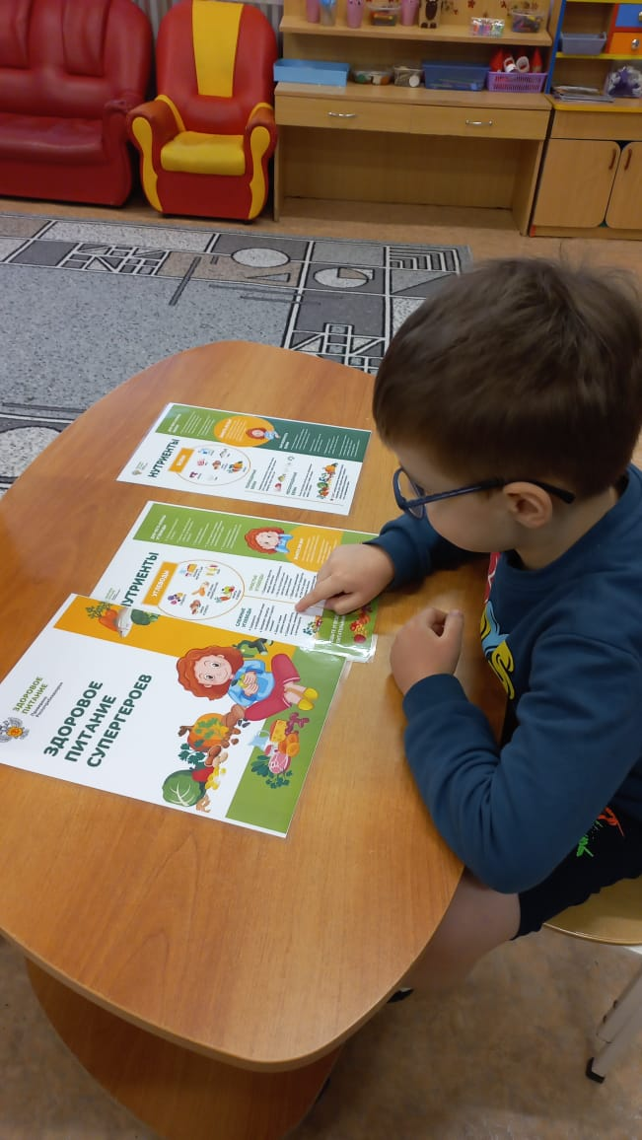
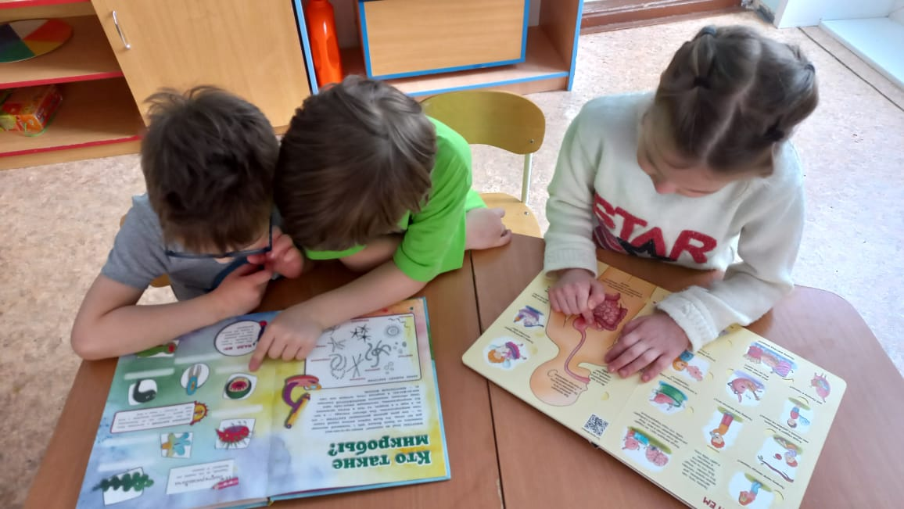
Теоретическая часть исследования
С помощью взрослых я собрал информацию из разных источников: книгах, познавательных фильмах , из беседы наших воспитателей и медицинского работника Натальи Викторовны, а также моих родителей.

Slide 6
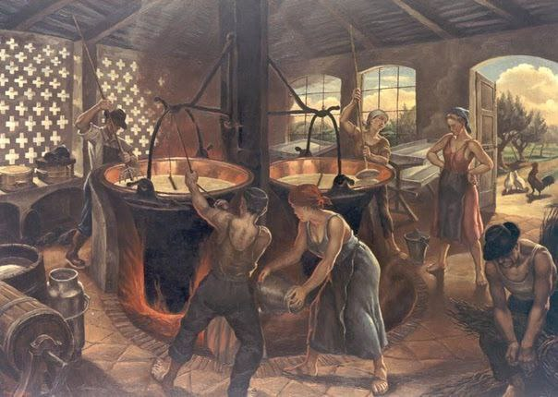
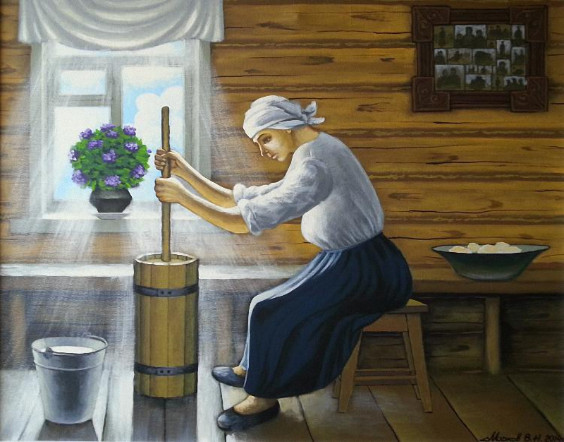
Вот, что мне удалось узнать!
Творог – один из древнейших кисломолочных продуктов, известных человечеству. Приготовлением творога занимались жители Древнего Рима, древние славяне и многие другие народы.
Это белковый кисломолочный продукт, который получается в результате сквашивания молока.
Он имеет кисловатый вкус и запах. Цвет творога белый, слегка желтоватый, с кремовым оттенком.
Слово «творог» означает – «твердое молоко».Еще творог происходит от слова «творить».

Slide 7
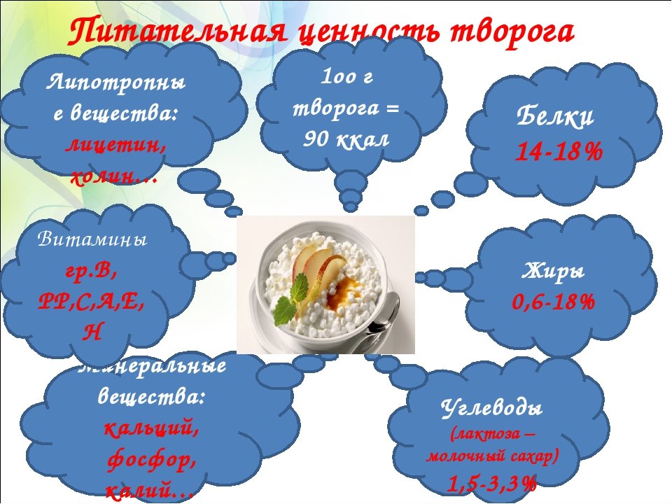
Из чего же состоит творог?
Творог – продукт, в котором есть белки, жиры, углеводы, микроэлементы необходимые для растущего организма. В нем содержится в 12 раз больше белка, чем в молоке. Он содержит в себе фосфор, кальций, цинк, витамины А и В, а так же полезные бактерии, которые налаживают пищеварение.

Slide 8

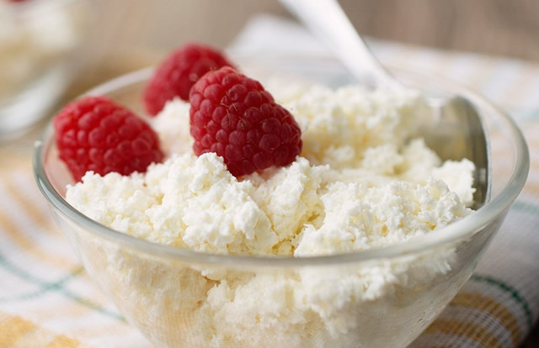
Чем же полезен творог?
Он полезен для обмена веществ, для укрепления костей и улучшения работы нервной системы. Без белка, который входит в его состав, не может нормально расти и развиваться живой организм. Кальций и фосфор – это основа для наших костей и зубов. Творог хорошо помогает при слабом развитии скелета у детей. Он даёт энергию, необходимую для костной ткани.

Slide 9

Может ли творог навредить?
Если им злоупотреблять и кушать в большом количестве, то творог может и навредить человеческому организму. Слишком много кальция, который есть в этом продукте, может вызвать проблемы с почками. Если кальция очень много, он скапливается в почках, и образуются камни.
Кроме того, избыток жиров, содержащихся в твороге, может затруднить работу печени. Поэтому слишком много творога нельзя есть даже взрослым. Не говоря уже о детях. В среднем взрослому человеку можно съесть до 200 г творога в день. Ребенку дошкольного возраста разрешается съесть 300 г творога в неделю (в 3-4 приема).

Slide 10
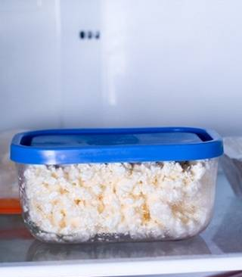
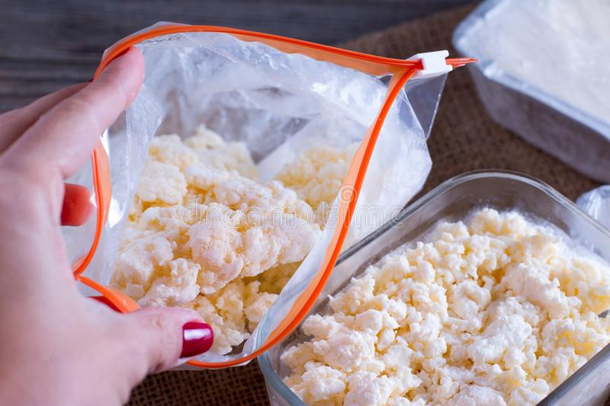
Условия хранения творога
Творог относится к скоропортящимся продуктам. Хранить его необходимо в холодильнике не дольше 2-3 суток. Также для того, чтобы он не испортился, его не следует хранить в полиэтиленовых пакетах. Наилучшим способом хранения творога является эмалированная или стеклянная посуда.

Slide 11
Практическая часть исследования
Из первой части исследования я узнал о двух способах приготовления творога в домашних условиях:
1 способ «Домашний творог из кефира»
Кефир наливаем в кастрюлю и нагреваем на медленном огне, постоянно помешивая. Когда начнёт отделяться сыворотка, снимаем кастрюлю с огня, немного охлаждаем и откидываем на сито или марлю.
2 способ «Домашний творог из кефира в морозилке»
Положить пакет кефира в морозилку. Достать, снять упаковку. Положить кефирный брикетик в дуршлаг и... все! Оставить на ночь. А утром вы будете кушать
замечательный, свеженький, вкусненький творожок кремовой
консистенции. А стекшую сыворотку можно или просто выпить,
или сделать на ней оладьи и тп.
В условиях детского сада 2 способ нам кажется более простым и
безопасным попробуем приготовить творог с помощью взрослых,
интересно, что у нас получится?

Slide 12
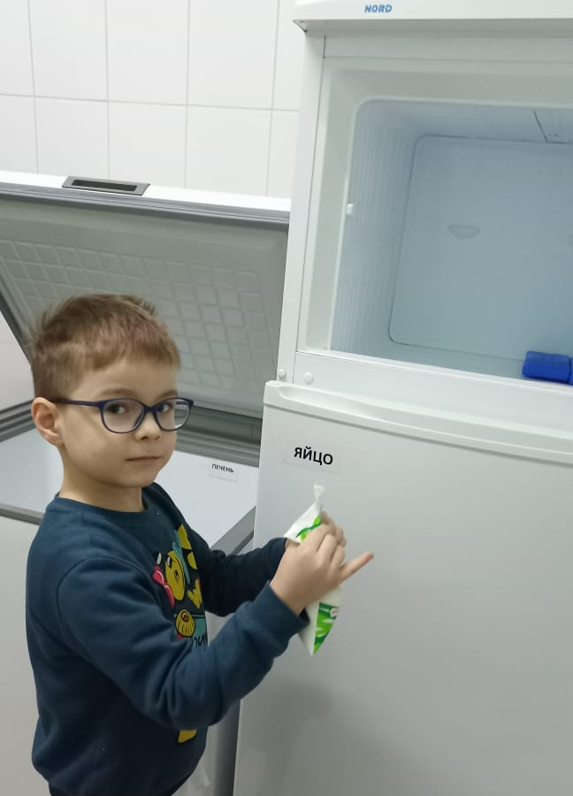
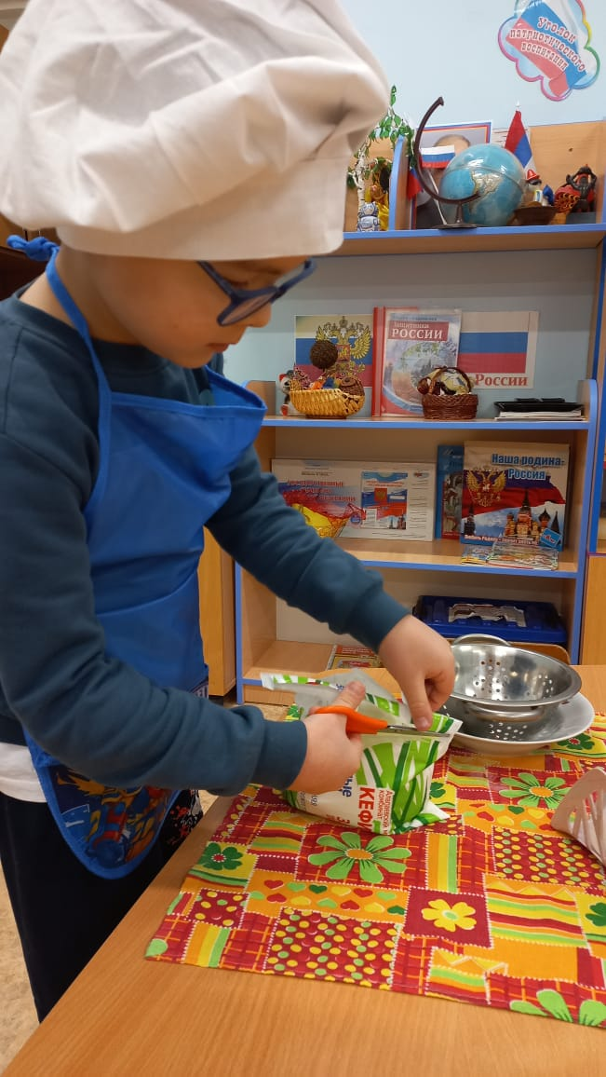
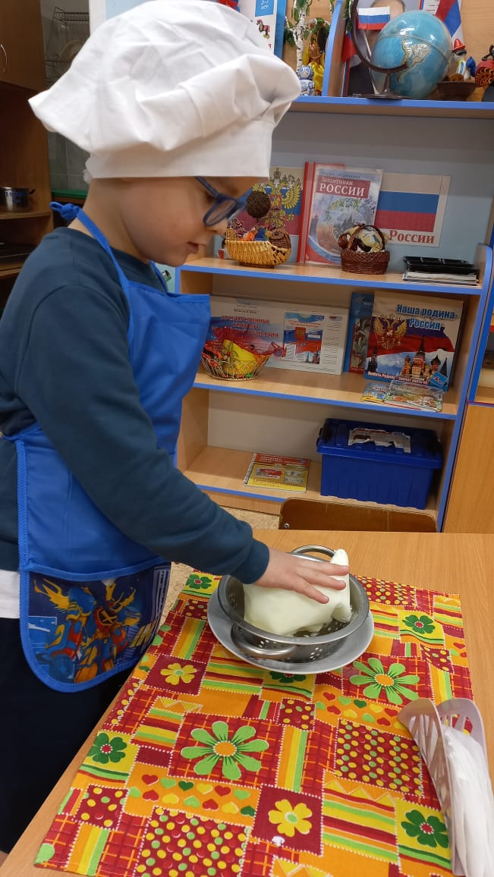
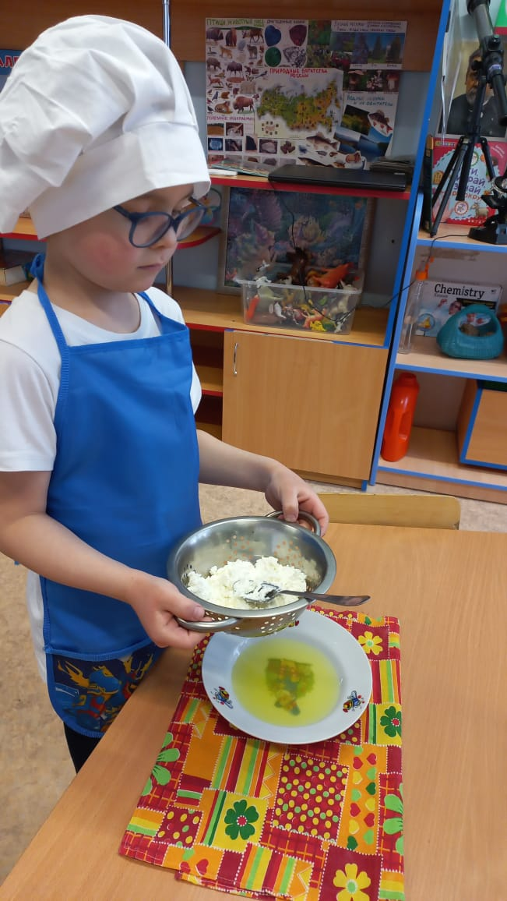
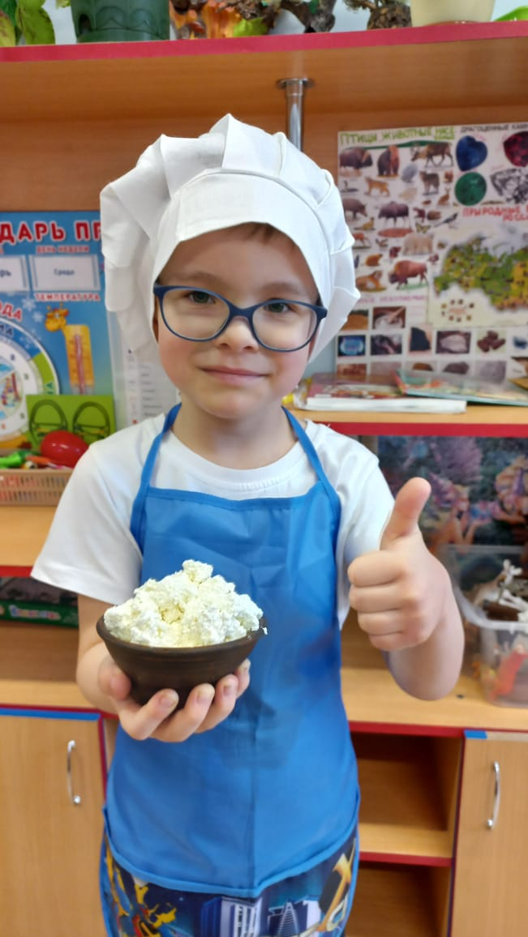
Приготовление творога
Вечером мы отнесли пачку кефира в холодильник и оставили его до утра. Утром достали ледяной комочек и принесли в группу. Сняли упаковку и положили на дуршлаг, под дуршлаг подставили глубокую тарелку . Оставили на 4 часа. По истечении времени , с нашим кефиром действительно произошли чудеса, жидкая составляющая кефира, в виде сыворотки стекла в тарелку, а на дуршлаге осталась творожная масса.
Вывод: Даже в условиях детского сада можно приготовить настоящий нежный творожок. Часть нашей гипотезы- подтвердилась!

Slide 13
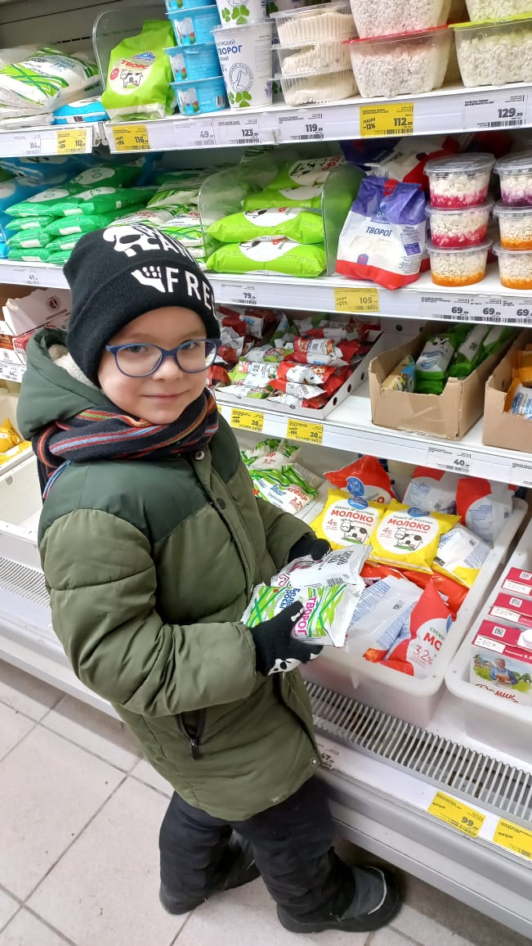
Изучение качество магазинного творога опытным путем
Переходим к второй части гипотезы .
Для начала мы сходили в магазин и
купили несколько видов творога
разных производителей, проверим
их на качество!

Slide 14
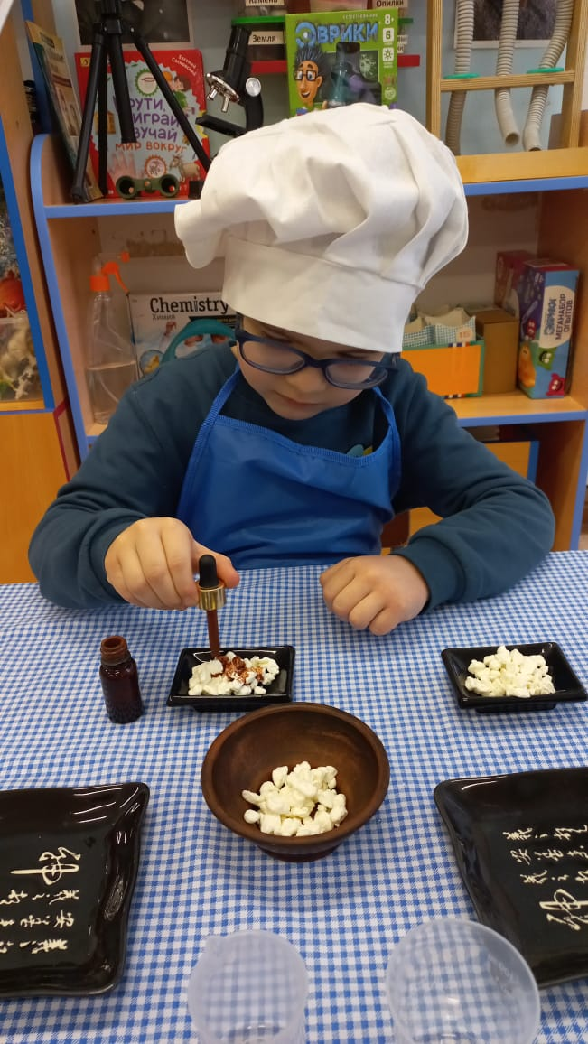
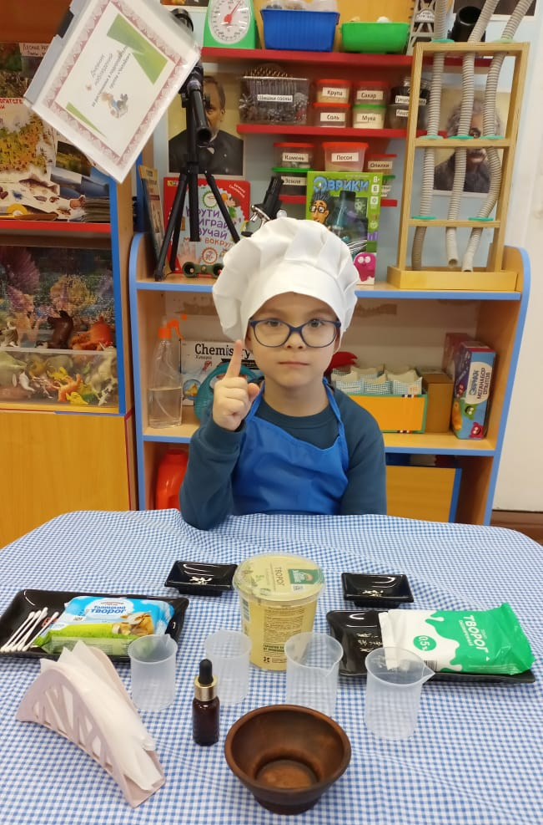
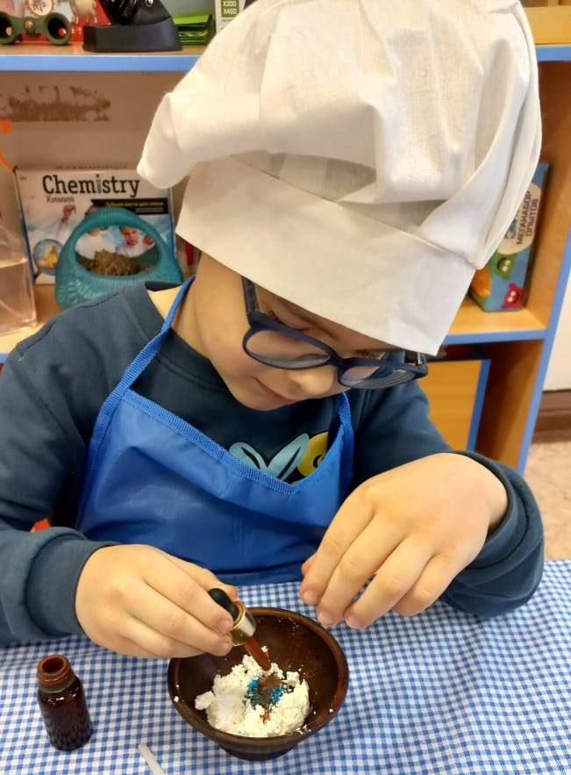
Изучение качеств магазинного творога опытным путем
Опыт №1
Берем кусочек творога и капаем на него раствором йода. Синий цвет говорит о наличии крахмала. Если же творог окрасился йодом в коричневый оттенок, крахмала нет. В нашем случае образец № 1 и 3 окрасился в коричневый цвет, образец №2 имеет синий оттенок.
Вывод: Образец под №1 и 3 не содержит крахмал. В образце под №2 обнаружены следы крахмала.

Slide 15
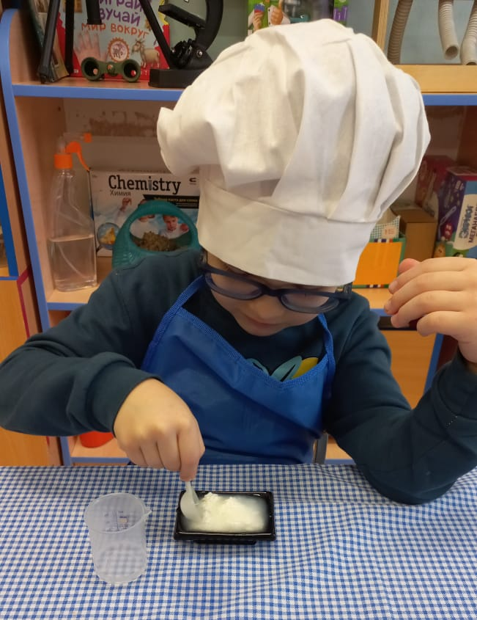
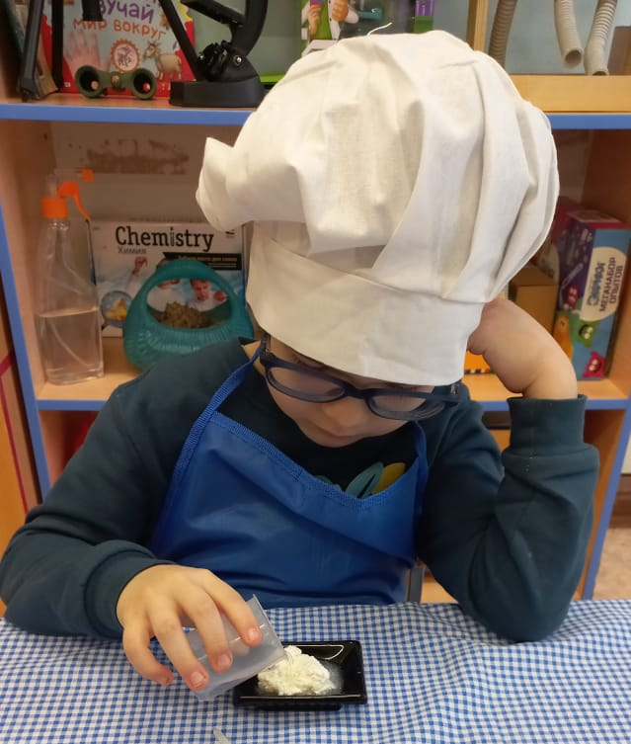
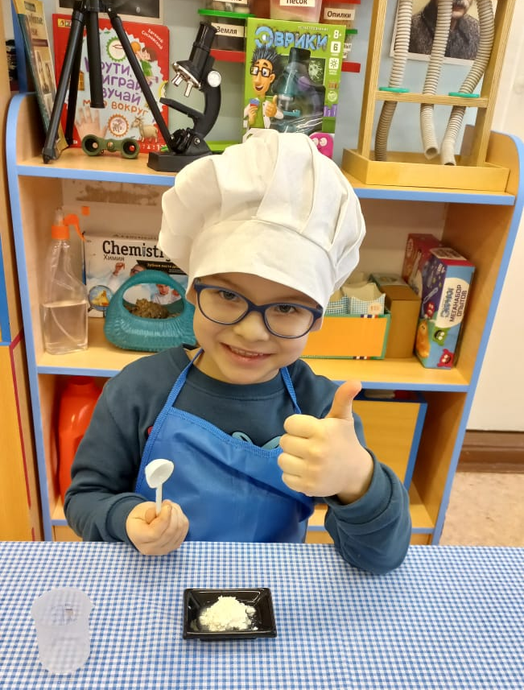
Изучение качеств магазинного творога опытным путем
Опыт №2
Термическая обработка. Производители могут добавлять в творог различные масла (пальмовое или кокосовое). На вкус, цвет и запах их узнать невозможно. Поэтому была придумана еще одна проверка, которую очень легко сделать в домашних условиях.
Нам понадобятся только миска, кипяток и кусочки массы. Творог кладем в отдельную емкость, заливаем кипятком и аккуратно размешиваем. Качественный продукт под воздействием температуры должен свернуться в плотный тугой комочек. Плохой творог с содержанием растительных масел должен практически раствориться, оставив только мелкие мягкие сгустки. В нашем случае испытуемый № 1и 2 превратился в плотный тугой комочек похожий на сыр. № 3 превратился в жидкую кашицу.
Вывод: Творог, купленный нами, № 1 и 2 не содержит растительных масел, а № 3 содержит.

Slide 16
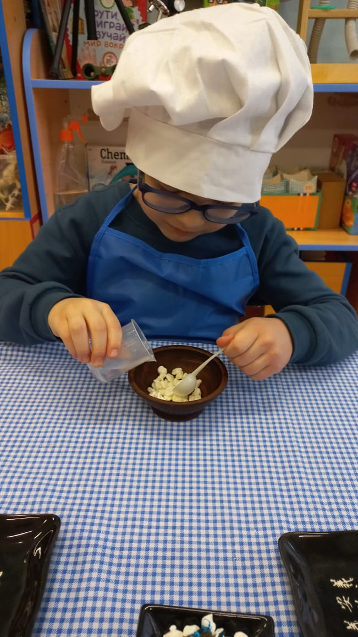
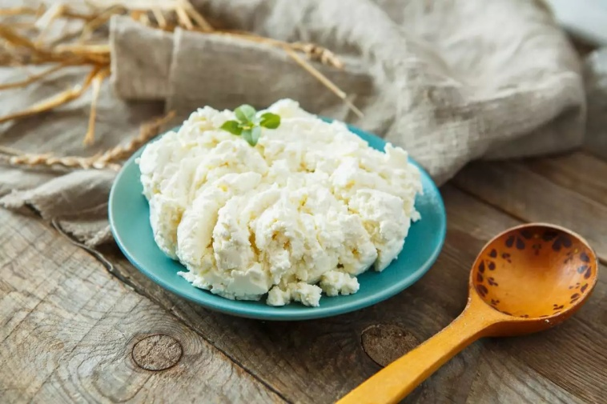
Изучение качеств магазинного творога опытным путем
Опыт №3
Часто, чтобы скрыть какие-то недостатки, в творог добавляют соду. Мы проверим и это. Возьмем кусочек творога и добавим воды, размешаем и капнем уксус в тарелочку. Все знают, что продукты с содой будут пениться. В нашем случае этого не произошло.
Вывод: Наши образцы творога не содержат соды в составе.

Slide 17
Изучение качеств магазинного творога опытным путем
Общий вывод:
Теперь я точно знаю ,какой творог мы будем покупать и советовать купить свои близким и друзьям, образец № 1 прошел полную проверку и оказался самым качественным из всех !

Slide 18
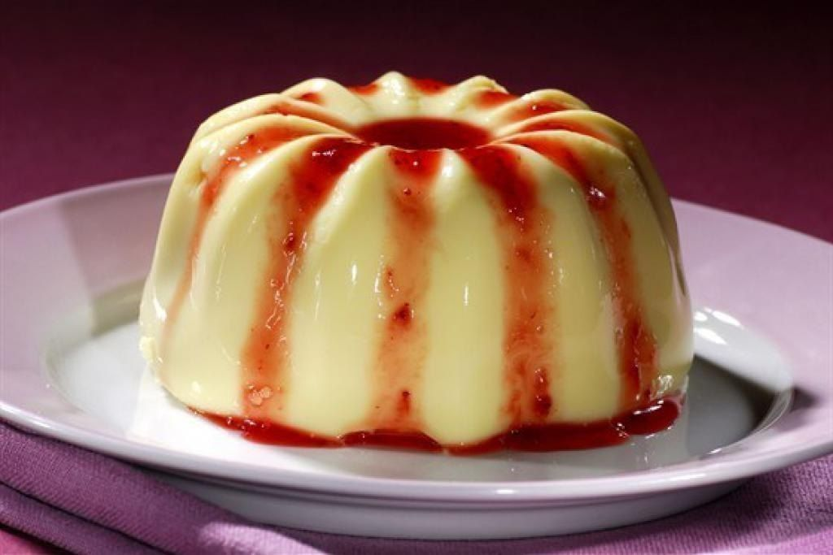
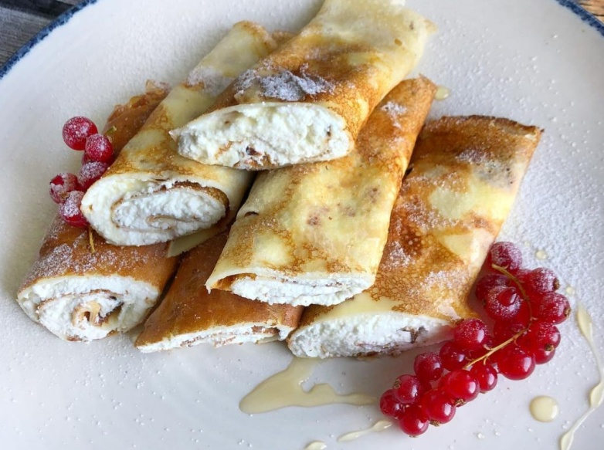
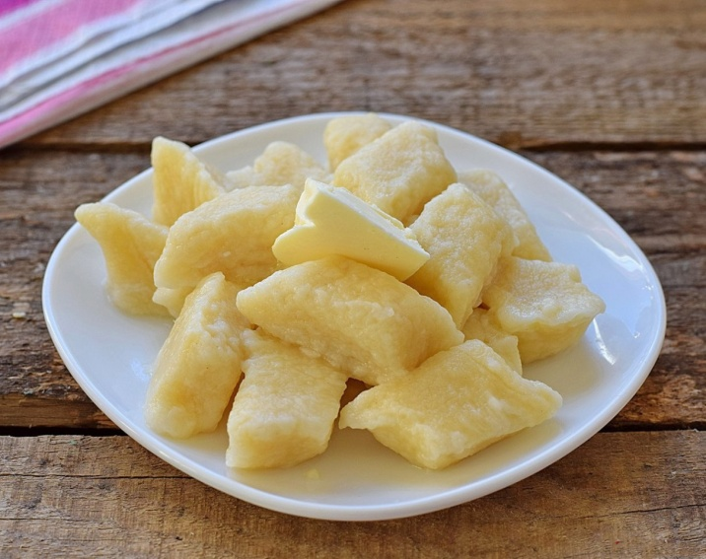
Блюда из творога
Одной из задач моей исследовательской работы, было доказать своим друзьям, что творог необходим нашему растущему организму, с помощью воспитателя я подготовил для детей познавательную презентацию о твороге, а с помощью мамы узнал несколько рецептов из творога, которые точно понравятся даже самым великим нехочухам! А буклеты с рецептами раздал всем желающим!
Творожный пудинг
Блинчики с творогом
Вареники с творогом и вишней

Slide 19
Заключение
В
В ходе своей исследовательской работы, я узнал достаточно много информации о свойствах творога, о его возникновении, о пользе и вреде, о способах его приготовления, и самое главное , как покупать творог высокого
качества. О том, что это можно проверить
с помощью простых опытов, которые
можно проводить в домашних условиях
и детского сада. Я надеюсь , что моя
исследовательская работа будет кому то
полезна.
Будьте здоровы!

